Slide 1

IW:LEARN
ADT/PAE
Curso de Entrenamiento
Modulo 2: Desarrollando el ADT

Slide 2
Sección 1: Pasos hacia el Desarrollo del ADT

Slide 3
En esta sección usted aprenderá sobre….
Los pasos hacia el desarrollo del ADT
El análisis y compromiso
EL desarrollo del Equipo ADT

Slide 4
El proceso ADT/PAE

Slide 5

ADT – El componente analítico
El principal rol técnico del ADT es identificar, cuantificar y establecer prioridades a los problemas ambientales que son transzonales en naturaleza

Slide 6
Analysis

Slide 7
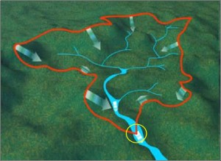

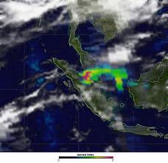

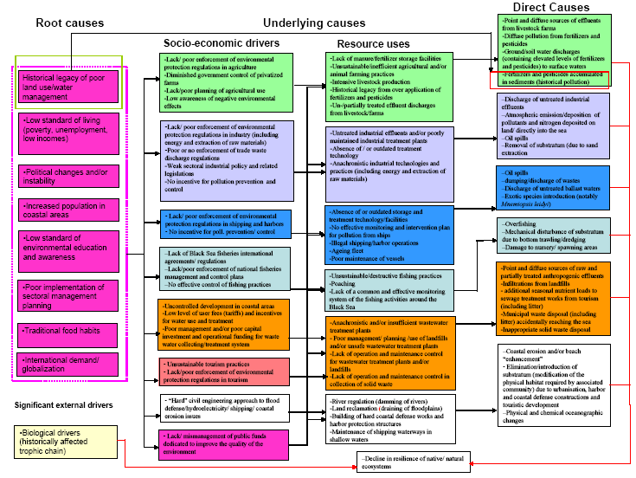
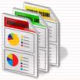
Pasos del Análisis de Diagnóstico Transzonal (ADT)
Definir los límites del sistema
Recolección y análisis de data e información
Identificación
&
priorización
de los problemas transzonales
Determinación de los impactos en cada problema prioritario
Análisis de las causas inmediatas,subyacentes y raíz de cada problema
Desarrollo de Reportes Temáticos

Slide 8
El ADT – Análisis y Compromiso
El ADT provee la base fáctica para el componente estratégico del proceso ADT/PAE
El ADT también debe ser parte de un proceso de participación y consulta con todos los actores claves desde los pasos iniciales del TDA a través del subsecuente desarrollo de soluciones alternativas durante la formulación del PAE.

Slide 9
Equipo de Desarollo del ADT….
…. debe ser un órgano técnico ampliamente representativo que representa a los países participantes en el proyecto y que participará en las etapas clave de desarrollo del TDA
Es importante asegurarse de que el equipo de desarrollo del TDA es representativo de todos los Stakeholders claves

Slide 10
Sección 2: Definiendo los límites del sistema

Slide 11
Donde estamos?
Definir los límites del sistema
Recolección y análisis de data e información
Identificación
&
priorización
de los problemas transzonales
Determinación de los impactos en cada problema prioritario
Análisis de las causas inmediatas,subyacentes y raíz de cada problema
Desarrollo de Reportes Temáticos

Slide 12
En esta sección usted aprenderá sobre…
Definición de límites del sistema
Ejemplos de límites del sistema

Slide 13
Definiendo los Límites del sistema
Los límites del sistema normalmente se encuentran definidos en el ProDoc original
Es importante asegurarse que los límites del sistema están bien definidos y acordados por todas las partes
Cualquier cambio en los límites del sistema tendrá que ser acordado por todos los países participantes y por los organismos de ejecución.

Slide 14
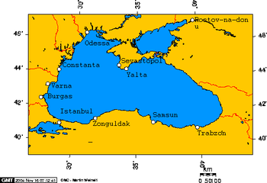
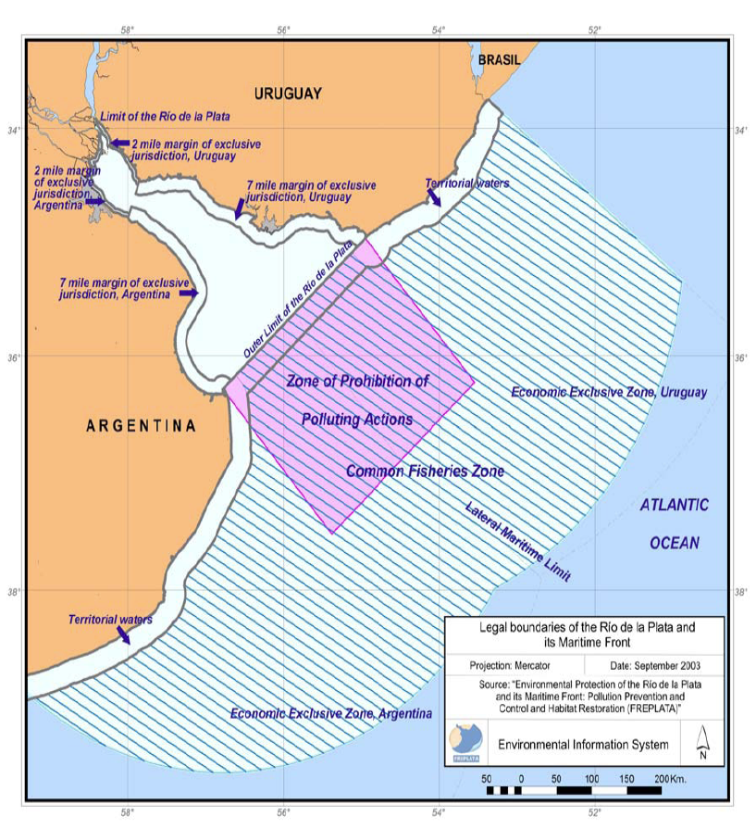
Ejemplos

Slide 15
Sección 3: Data/Información Recolección y Analísis

Slide 16
Donde estamos?
Definir los límites del sistema
Recolección y análisis de datos e información
Identificación
&
priorización
de los problemas transzonales
Determinación de los impactos en cada problema prioritario
Análisis de las causas inmediatas,subyacentes y raíz de cada problema
Desarrollo de Reportes Temáticos

Slide 17
En esta sección usted aprenderá….
Que son datos, Información y Conocimiento
Temas para el ADT
Alcance de los datos y la información necesaria
Diferencia entre proyectos
Fuentes de Información
Ejercicio de inventario
Consejos desde el campo

Slide 18
Datos, Información y Conocimento
DATOS – el volumen del Oceano Pacífico
INFORMACIÓN – Un libro de características oceanográficas del Oceáno Pacífico
CONOCIMIENTO – reporte conteniendo información práctica sobre la mejor manera de cruzar el Oceano Pacifico

Slide 19
Temas para el ADT
La cantidad de datos e información disponible variará de un proyecto a otro - algunas regiones son ricas, mientras que en otros los datos son pobres
En general, el objetivo de este paso es identificar datos de alta calidad, preferiblemente con alguna garantía de calidad ó de la revisión por pares.

Slide 20
Temas para el ADT
Para la mayoría de los proyectos de IW, es probable que los datos y la información para el ADT:
  Venga de multiples fuentes
  A menudo puede ser difícil acceder
  Puede que no sea del todo apropiado
  Será a menudo sin coordinación en la generación y en el uso
  Puede ser intencional o no intencionalmente incorrecto
  Sea agregada con otros conjuntos de datos
  Desagregada, si la data necesita ser examinada más a nivel local o de cuenca

Slide 21
Alcance de datos e información
Los datos e información serán necesarios para confirmar los resultados en el ADT. En particular, es importante para justificar:
  Situación general en el sistema de agua
  Problemas prioritarios transzonales
  Principales impactos, tanto ambientales como socioeconómicos
  Cadenas causales - causas inmediatas, las causas subyacentes y las causas profundas
  Análisis de Gobernanza

Slide 22
Alcance de datos e información
La clave para comprender qué tipo de información se requiere en todo el proceso de desarrollo del ADT es entender completamente el sistema de aguas
Un buen punto de partida para esto es el Documento del Proyecto, junto con la experiencia de la Unidad de Gestión del Proyecto y el equipo de desarrollo de ADT
?

Slide 23
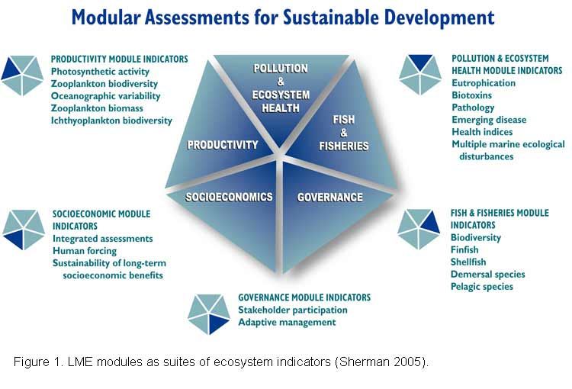
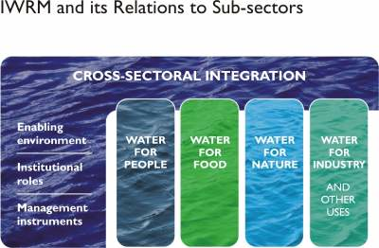
Diferencias entre Proyectos
Un ADT para un proyecto de LME puede requerir datos e información que vincula a los módulos de LME - la contaminación y la salud del ecosistema, la productividad, la pesca, aspectos socio económicos y gobernanza.
Proyectos de cuencas de río a menudo requieren datos e información sobre los recursos hídricos, la calidad del agua, la biodiversidad, uso del suelo, etc

Slide 24
Recursos de Información

Slide 25
Ejercicio de Inventario
Identificar todas las fuentes
Determinar la disponibilidad de datos e información
Evaluar la compatibilidad y la comparabilidad de los conjuntos de datos e información
Identificar donde están los vacios
Analizar la calidad de los datos e información
Evaluar que los datos sean verificables (por ejemplo, si se citó o revisó por pares?)
Determinar las implicaciones de costo (si hay alguno)

Slide 26
Como acceder a la información?
Documento de Proyecto
Comités Inter ministeriales
Staff del Proyecto
Como Acceder a la Información
Representantes de agencia de cada país
Equipo del ADT y expertos contratados
Puntos Focales Nacionales

Slide 27
Consejos desde el Campo
Tenga siempre en cuenta la jerarquía de los datos y la información disponible
Sea creativo y piense lateralmente - Si la respuesta es siempre no, especialmente a los datos en bruto, pida datos analizados o informes
Desarrolle una red de contactos
No se sienta frustrado por la falta de datos - Muchas regiones son pobres en datos para pensar de forma creativa
Administre sus suposiciones con respecto a los datos - percibido vs apoyado objetivamente

Slide 28
Ejercicios Grupales
En grupos de 5:
¿Cuáles son los principales datos y fuentes de información de este sistema de agua?
Tiempo: 15 minutos

